Slide 1
Zarządzanie wydatkami w gospodarstwie domowym.
Promotor: dr Wojciech Macyna
Artur Ptaszek
Wrocław, dn. 26.06.2014r

Slide 2
Cel projektu
Prosta w obsłudze aplikacja
Dostępna na wielu platformach
Ułatwiająca zarządzanie wydatkami
Pokazująca wiele statystyk

Slide 3
Funkcjonalności
Dodawanie/Edycja/Usuwanie wydatków
Kategoryzacja wydatków
Tworzenie podsumowań
Tworzenie wyzwań
Tworzenie symulacji
Wyświetlanie predefiniowanych statystyk
Logowanie

Slide 4
Technologie
C#
.NET Framework
ASP.NET
Entity Framework
Angular.JS
JavaScript
Grunt
Microsoft SQL Server

Slide 5
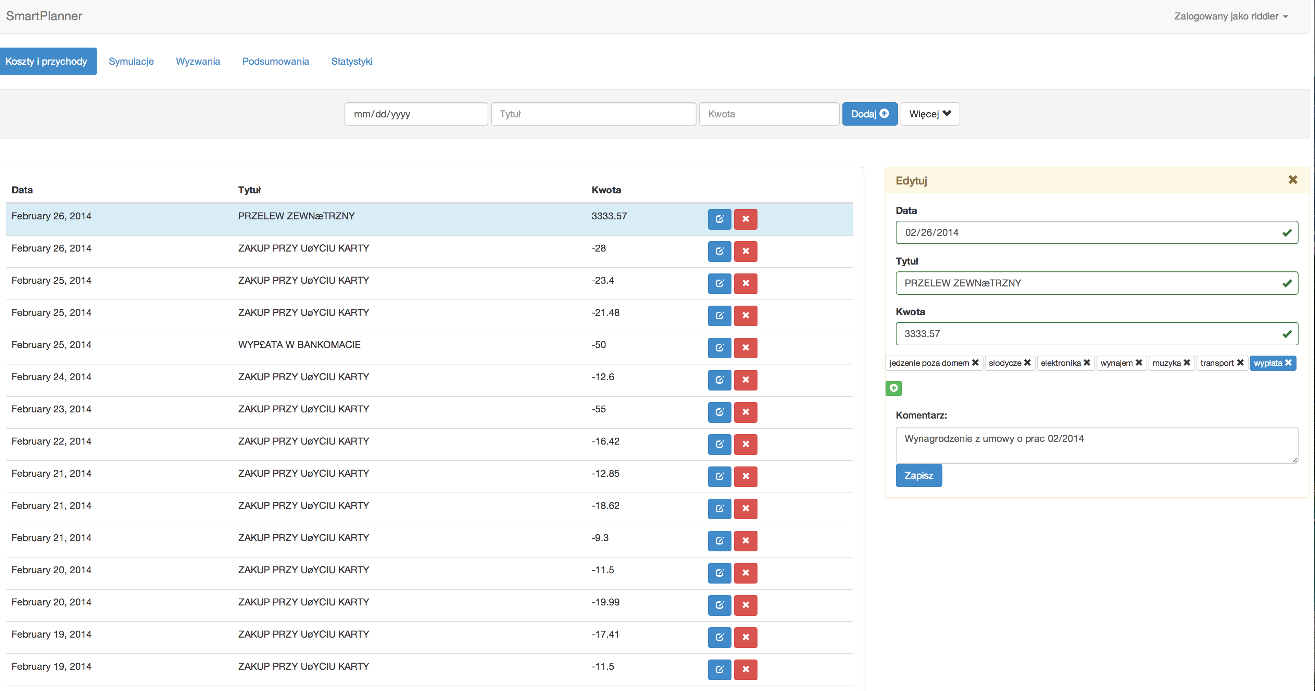
Prezentacja systemu

Slide 6
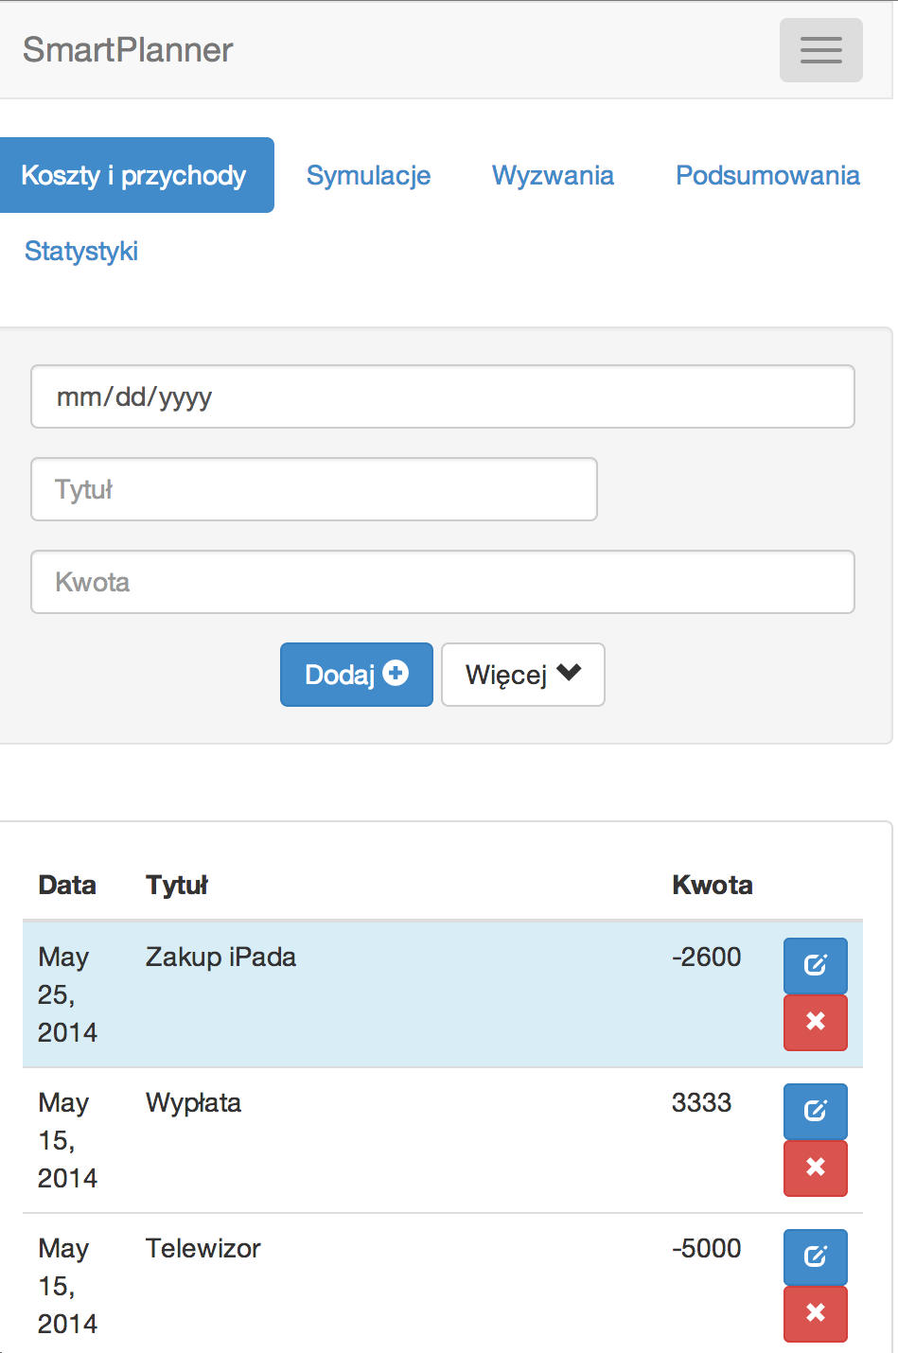
Prezentacja systemu

Slide 7
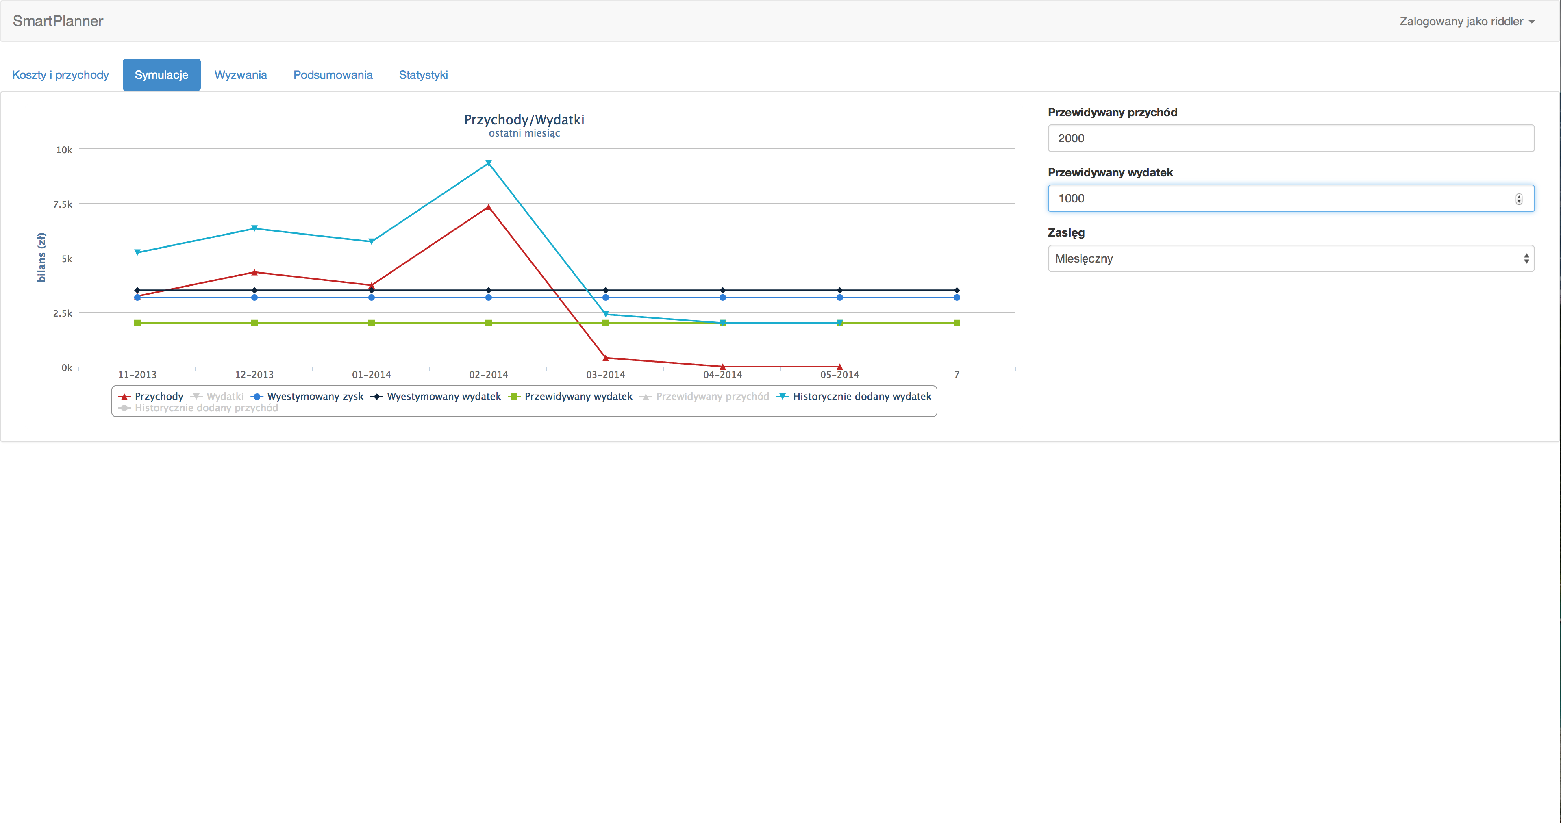
Prezentacja systemu

Slide 8
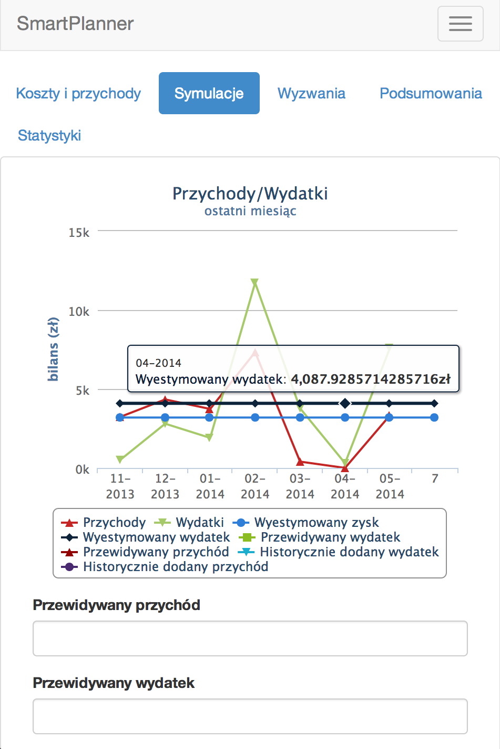
Prezentacja systemu

Slide 9
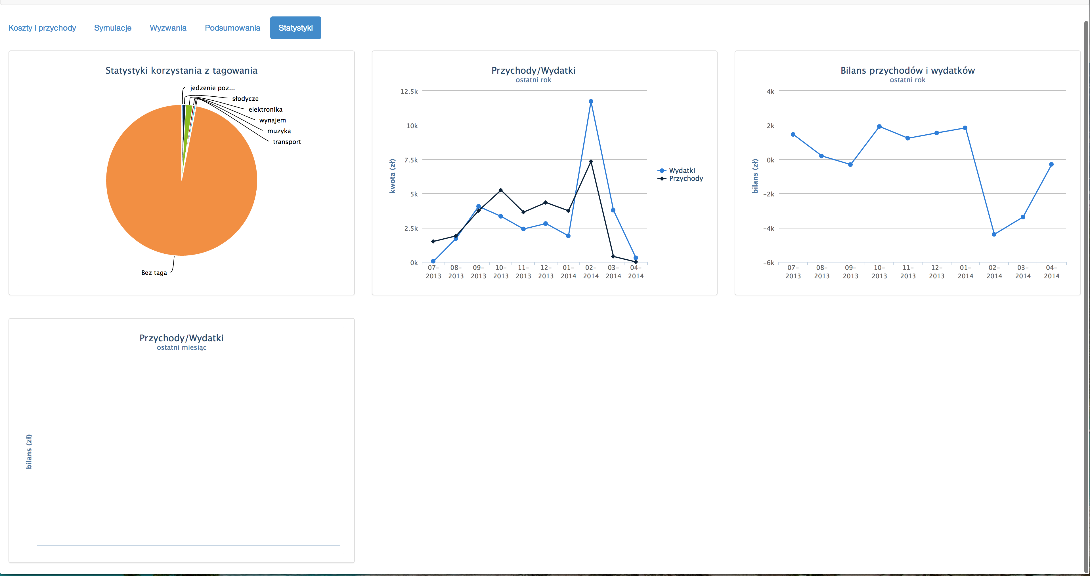
Prezentacja systemu

Slide 10
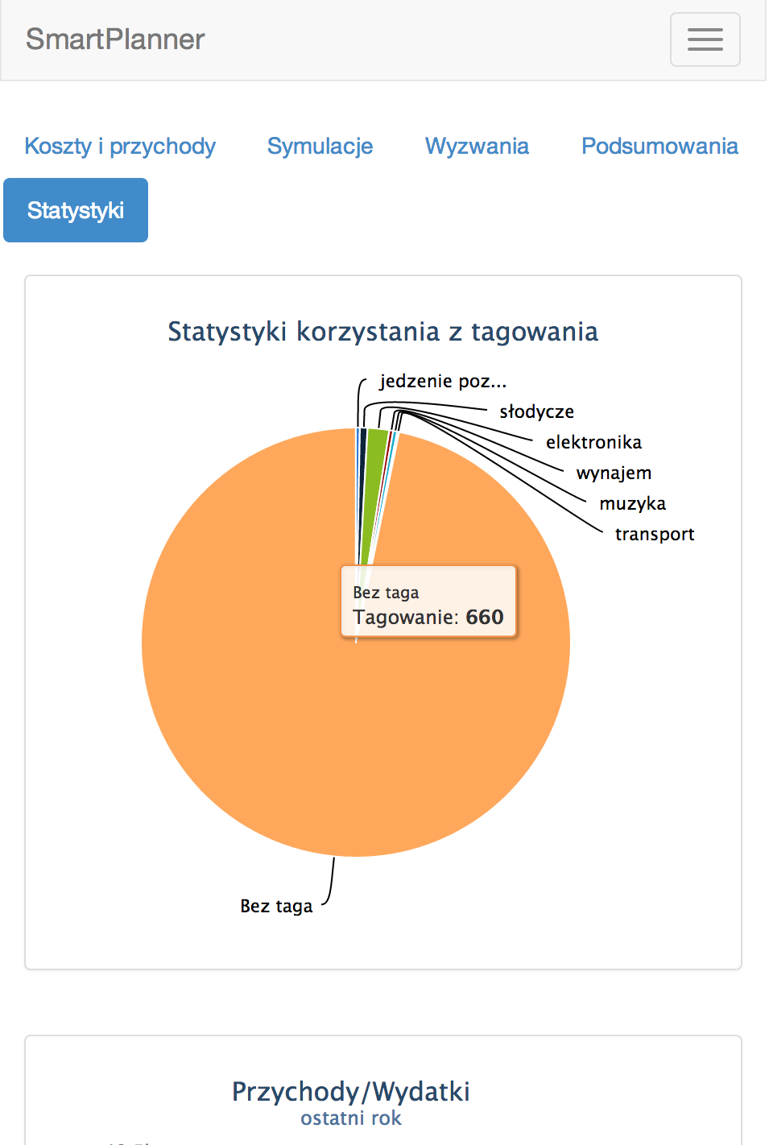
Prezentacja systemu

Slide 11
Podsumowanie
Zalety systemu
Plan dalszego rozwoju

Slide 12
Dziękuję za uwagę

